Slide 1
КОНОВАЛОВА
ТАТЬЯНА
АНАТОЛЬЕВНА

Slide 2
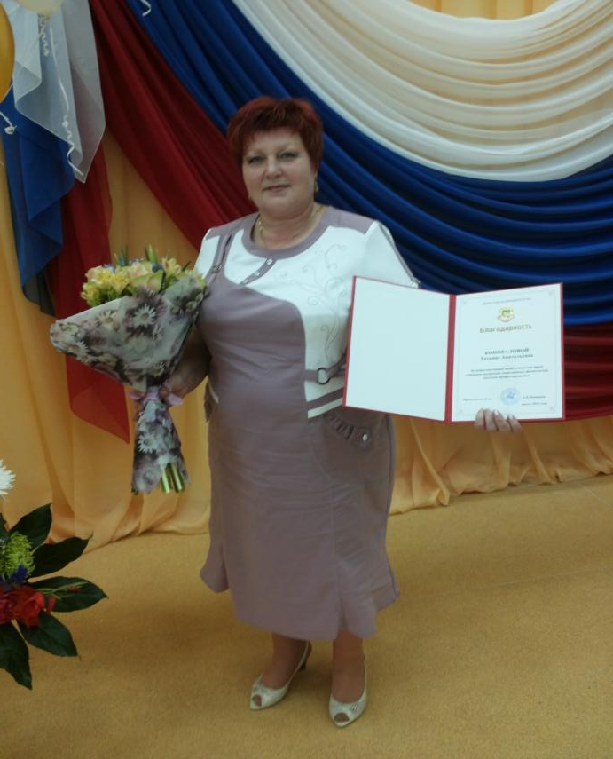
Педагогика – тончайшее творчество,т.к. дети состоят из сплошных загадок,решать которыепридется нам всю жизнь.»
К.ушинский

Slide 3
Коновалова татьяна анатольевна
11.12.1965 год
Общий стаж работы : 30 лет
Педагогический стаж работы : 12 лет
В данной должности : 12 лет
В данном учреждении : 27 лет

Slide 4
Моё педагогическое эссе
«Как делают открытия? А так: все знают, что вот этого нельзя. И вдруг появляется такой человек, который не знает, что этого нельзя. Он и делает открытие».
Альберт Эйнштейн.
Мой путь к профессии воспитателя оказался очень долгим. Возможно, я просто не осознавала, что это именно то, что мне необходимо. Еще в школе во втором классе ко мне были прикреплены двое отстающих мальчиков. Мне нравилось с ними заниматься. А их успехи в учебе воспринимала как свои маленькие победы. Став пионером я пошла в вожатые для октябрят. Водила их на экскурсии, прививала любовь к книгам, решала маленькие проблемы октябрят. Знакомые взрослые оставляли мне своих малышей. И уже тогда я могла уговорить их не плакать, не звать маму. После школы я получила профессию швеи. Но в 18 лет пошла работать в детский сад няней. Но и тогда я даже и не подозревала, что профессия воспитателя станет для меня единственной.
Я поняла, что воспитатель – это даже не профессия. Это образ жизни, это осознание огромной ответственности перед собой, детьми, обществом. Легко ли быть воспитателем? Работать с детьми никогда не было просто. И не будет. Поэтому наша профессия никогда не принимала случайных людей. Такая стезя подходит только избранным: тем, кто способен любить чужих детей, как собственных.
Не перестаю удивляться моим маленьким «Почемучкам».Я хочу, чтобы мои дети каждый день делали свои маленькие открытия, узнавали новое, ощущали себя в роли исследователей. Уже в раннем детстве ребенок проявляет интерес к тому, что его окружает. Так начинается познание, которое проявляется в любопытстве. А любознательность – это естественное стремление ребенка к исследованию. Ему хочется узнать новое самому. Так пусть развивается познавательный интерес, любознательность. Пусть ребенок познает окружающее, потрогав его руками, ощущает его на вкус, рассматривает, нюхает – тогда и учить будет его легко.
Я уверена, что у каждого ребенка есть свои способности и таланты. Дети от природы любознательны и полны желаний познать все тайны. Поэтому я стремлюсь создать условия, чтобы дети знакомились с окружающим миром, исследуя. Ведь прочные знания те, которые ребенок добыл самостоятельно в ходе собственных изысканий. Маленькие ученые учатся выдвигать гипотезы, проводить эксперименты, делать выводы. Мне, как педагогу, остается только направлять энергию маленьких исследователей в нужное русло. Исследовать, открывать, изучать – значит сделать шаг в неизведанное и непознанное.
Главное для меня – помочь детям сохранить эту исследовательскую активность.
Ведь воспитатель –« это созидатель, творец. Ему открыт главный ларец – ларец с детскими сердцами, которые ждут тепла, доброго слова, новых знаний и готовы всегда отвечать взаимностью.»
Я счастлива, что нашла свое призвание. И горжусь тем, что я – «ВОСПИТАТЕЛЬ»!

